Slide 1
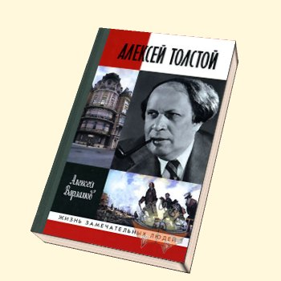
Алексей Николаевич Толстой (1883 - 1945)
Работу выполнила учитель русского языка и литературы Кочулина Татьяна Викторовна
МОУ лицей №10 города Советска

Slide 2
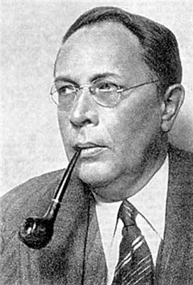
Его отцом был граф Николай Александрович Толстой (1849-1900), а матерью – Александра Леонтьевна, урожденная Тургенева, двоюродная внучка декабриста Николая Тургенева

Slide 3
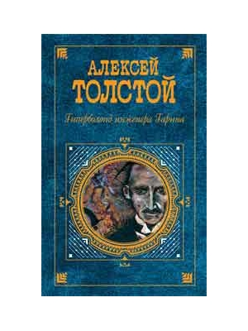
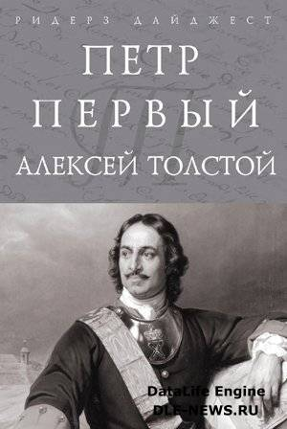
Его романы "Аэлита" и "Гиперболоид инженера Гарина» стали классикой русской фантастики.
Творчество Толстого было отмечено множеством наград, в том числе даже тремя Сталинскими премиями (1941, 1943, 1946 посмертно) – за трилогию "Хождение по мукам", за роман "Петр Первый" и за пьесу "Иван Грозный".

Slide 4
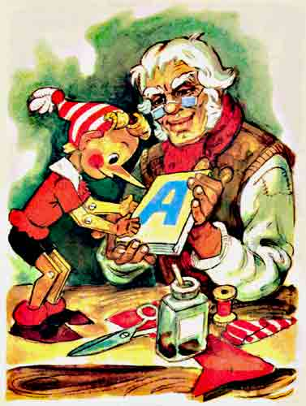
Однако большинство из нас впервые познакомилось с творчеством А. Толстого по знаменитой сказке про деревянного человечка с длинным носом и "коротенькими мыслями" – "Золотой ключик, или Приключения Буратино". Симпатичный персонаж приглянулся нашим детям гораздо больше, чем его прообраз – Пиноккио из книжки Карло Коллоди

Slide 5
Исследователь творчества А. Толстого современный прозаик Алексей Варламов нисколько не скрывает неприглядность в развитии этого писателя. Но когда читатель совсем уж готов с омерзением отвернуться от героя, тут он вдруг и появляется в очередном отрывке мемуара – большой, породистый, громогласный, остроумно рассказывающий, талантливый, мощный, широкий, из булгаковского "Театрального романа", из собственной прозы, из воспоминаний, из телеграммы Бунина после прочтения "Петра": "Алешка. Хоть ты и сволочь, мать твою… но талантливый писатель. Продолжай в том же духе".
Или из письма сына Цветаевой Мура, пригретого Толстыми после гибели Марины: "Сам маэстро остроумен, груб, похож на танк и любит мясо".

Slide 6
Человек в огне Гражданской войны
Стал человек один другому - дьявол; Кровь – спайкой душ. Борьба за жизнь – законом; И долгом – месть.
М. Волошин “Потомкам”.

Slide 7
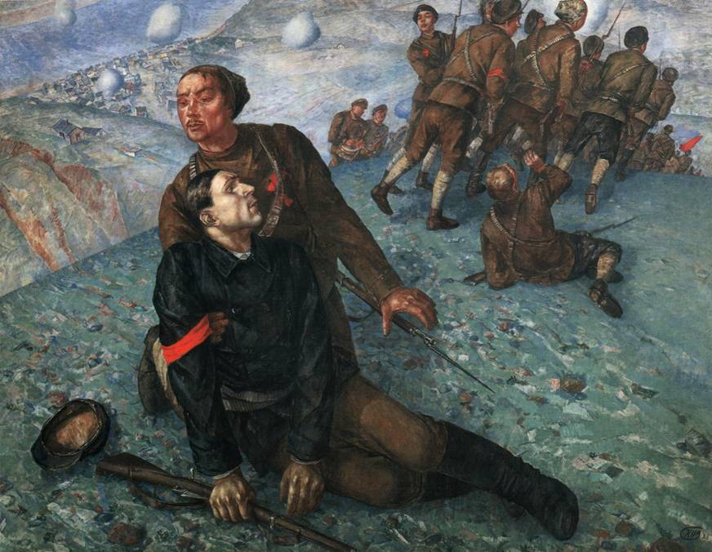
Литература 20-х годов отразила три пути интеллигенции.
Первый — изжить в себе все, не соответствующее настоящему моменту, отдаться делу, забыть о себе, самоотречься, слиться с народом.
Второй — постараться слиться с победившими, но при этом не терять человечности, сострадания. Этот путь раздваивал личности, причинял страдания.
Третий — оставаться самим собой, жить, выполняя свое предназначение, создать свой мир и любой ценой защищать его. Этот мир мог быть отгорожен от внешнего простыми занавесками или километрами пути, стеной сарказма, бесплодного гнева и мучительного страдания.

Slide 8
Человек и его романтическое восприятие того времени.
Человек, вовлеченный в страшные события эпохи.
Вера в идею революции, как очистительную силу ради которой убивается человек.
Нам не дано имен
Детям станков и околиц.
Имя мое – легион
Имя мое – комсомолец…
Человек, исступленно ищущий истины в несправедливом , истекающем кровью мире.
Неправда с нами ела и пила,
Колокола гудели по привычке,
Монеты вес утратили и звон,
И дети не пугались мертвецов…

Slide 9
Человек и Революция.
Каким же ощущал себя человек, пройдя такие испытания, увидев кровь и жестокость?
Эхо Гражданской войны долго отзывалось в душах людей, многие ею себя мерили, т.е. мерили свою жизнь степенью участия в борьбе. Одним из таких ярких примеров - рассказ А.Толстого «Гадюка».

Slide 10
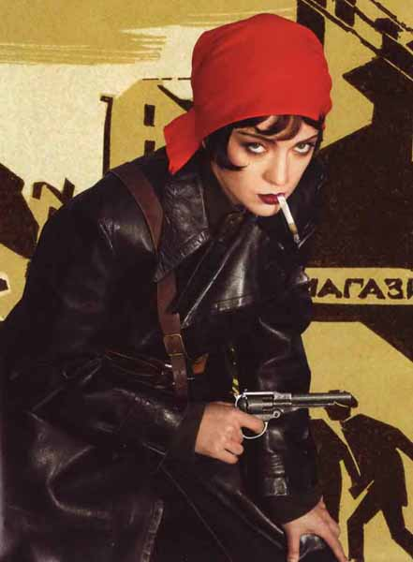
А.Толстой «ГАДЮКА».
Повесть А. Н. Толстого «Гадюка», изданная в 1928 г., вызвала достаточно широкий читательский резонанс. Ее не только обсуждали, но и в духе того времени даже устраивали суды над главной героиней — Ольгой Вячеславовной Зотовой.
Обвинители, как правило, расценивали ее действия с социально-политической, классовой точки зрения. Однако сегодня мы можем взглянуть на произведение и с совсем другой точки зрения.

Slide 11
А.Толстой «ГАДЮКА».
В повести “Гадюка” девушка из интеллигентной семьи идет на войну, охваченная ненавистью, мщением за свою загубленную семью. Пройдя через все тяготы, лишения бессмысленной жестокой войны, где ей пришлось убивать, потерять любимого человека, Зотова превращается из хорошенькой молоденькой девушки в “демобилизованного солдата; ну разве это женщина?” Мир природы, люди в ее круговороте, простые человеческие отношения – вот высшие ценности для писателя.

Slide 12
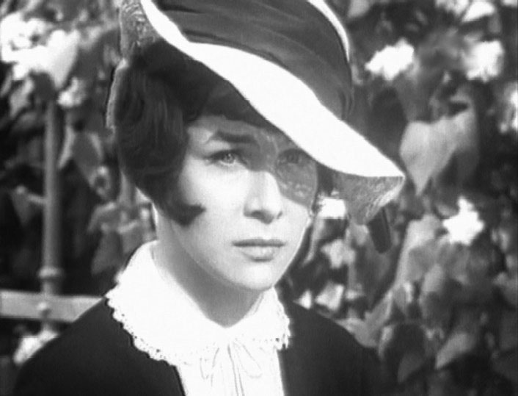
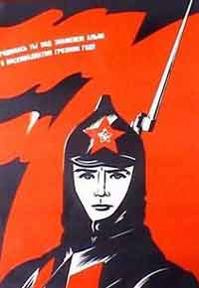
Героиня повести «Гадюка» Ольга Вячеславовна Зотова принадлежала к буржуазной зажиточной семье, и жизнь, по ее же словам, планировалась соответствующе: «муж — приличный блондин, я — в розовом пеньюаре, сидим, оба отражаемся в никелированном кофейнике. И больше — ничего!... И это — счастье...»
Однако Гражданская война перевернула все. Бандиты убили родителей, зверски изувечили ее саму, разворовали и сожгли дом... Потеряв то, что составляло основу и смысл существования, свою прежнюю «социальную одежду», чудом выжив, Зотова встала перед выбором нового положения и облика, новой своей роли во враждебном и страшном мире.

Slide 13
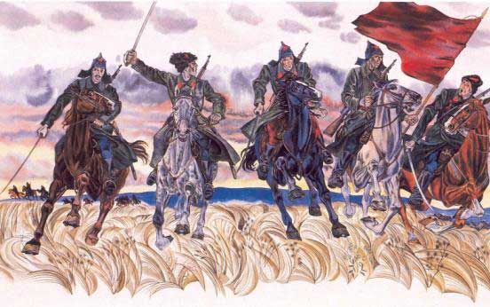
И в этом выборе немалую роль сыграл мужчина, красный командир Дмитрий Васильевич Емельянов. Он поддержал Ольгу своим вниманием (помог с жильем, затем взял в отряд), возбудил ее воображение мечтами о новой яркой жизни, например, рассказами о лихом, кровавом бое — «Тут уж — руби, гони... Пленных нет...» . Именно он вложил свое понимание жизни в ее сознание: «...прожила бы, как все, — жизнь просмотрела в окошко из-за фикуса... Скука. <.....> Надо когда-нибудь ведь и погулять, не все же на счетах щелкать...»; «диким весельем блеснули его зубы», и от его слов «...хочешь не хочешь — гуляй с нами» у нее кружилась голова и как будто «память вставала из тьмы ее крови», крича «На коней, гуляй, душа!...».

Slide 14
А.Н.Толстой «Гадюка» …Одна, одна в дикой, враждебной жизни, одинока, как в минуту смерти, не нужна никому...
История героини демонстрирует всю несовместимость войны и насилия с человеческим счастьем, самой человеческой природой. В данном произведении раскрыта пора великих исторических испытаний, которые столкнули интеллигенцию с жизненной драмой исторического развития России.

Slide 15
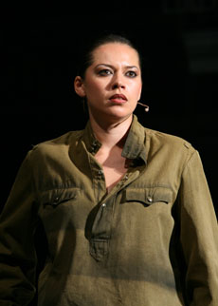
"Весь мир как дикое поле"
Куда было ехать? Весь мир — как дикое поле. Вернулась в город, на сборочный пункт к военкому, предъявила документы и наградную брошь-стрелку и вскоре с эшелоном уехала в Сибирь — воевать.
Стук вагонных колес, железный жар печурки в сизом дыму, тысячи, тысячи верст, долгие, как путь, песни, вонь и загаженный снег казармы, орущие буквы военных плакатов... Все это путалось в ее воспоминаниях, сливалось в один долгий свиток нескончаемых бедствий.
Ольга Вячеславовна была худа и черна; могла пить автомобильный спирт, курила махорку и, когда надо, ругалась не хуже других. За женщину ее мало кто .признавал, была уж очень тоща и зла, как гадюка….

Slide 16
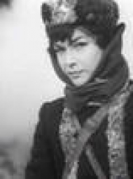
Страшный конфликт женского - и военного. Боевого - и мещанского. Дважды вернуться с того света - и не найти себя на этом. Парадоксы, конфликты, контрасты - в этом вся Россия двадцатых.
Ольге, конечно, сочувствуешь, как сочувствует ей и автор. Она оказалась заложницей эпохи, страшной эпохи, ломавшей людей с безжалостностью слепой и тупой стихии...

Slide 17
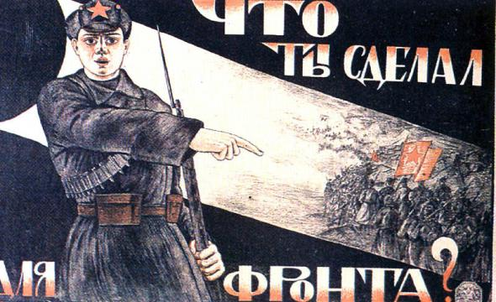
А я стою один меж них В ревущем пламени и дыме И всеми силами своими Молюсь за тех и за других.
Б. Гребенщиков «Я не знаю, зачем и кому это нужно».

Slide 18
Уроки истории Гражданской войны: чему они нас учат?
Преступно убивать друг друга ради идеи или мечты!
Нельзя лишать человека личного счастья, жизни во имя великих дел.
Нельзя заставлять быть счастливым. У каждого человека своё понимание счастья.
Надо решать политические разногласия мирным путем. («Мирись с соперником твоим скорее, пока ты еще на пути с ним» Иисус Христос)

Slide 19
Вывод:
Для многих писателей гражданская война – национальная трагедия. В своих произведениях они предстают перед нами подлинными патриотами, их позиция сегодня нам очень близка. Эти публицистические, прозаические и поэтические произведения звучат сегодня призывом к национальному согласию и как предупреждение о трагедии, национальной катастрофе. Это касается не только России, но и всех бывших республик страны. Мы обязаны осознать бесценность человеческой жизни, отказаться от жестокости и насилия, помнить о нравственных абсолютах.

Slide 20
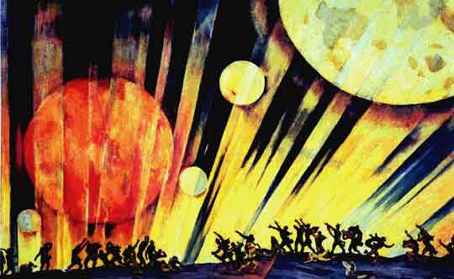
Мы должны помнить
Общее количество жертв среди мирного населения в Гражданской войне в 1918-1922 гг. – около 10 млн. человек;
В рядах Красной армии погибло 800 тыс. человек;
2-3,5 млн. русских граждан страна потеряла в связи с эмиграцией.

Slide 21
Домашнее задание.
Написать эссе в любой форме:
«Какие черты характера особенно проявились в годы Гражданской войны?»(по роману А.Фадеева «Разгром», А.Толстого «Гадюка», Ю.Трифонова «Старик»)

